Slide 1
США. Економічний розвиток країни. Домінуючі складові третинного сектору. Промислові виробництва, що визначають міжнародну спеціалізацію. Особливості аграрного сектору. Риси просторової організації господарства. Зовнішні економічні зв’язки
Бартош Є.М.

Slide 2
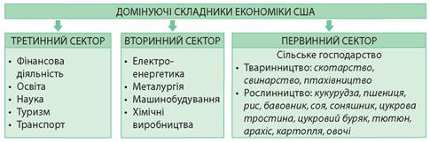
Домінуючі складники економіки США

Slide 3
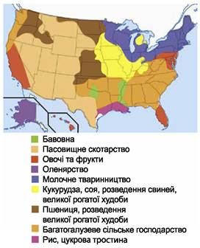
Зональна спеціалізація сільського господарства

Slide 4
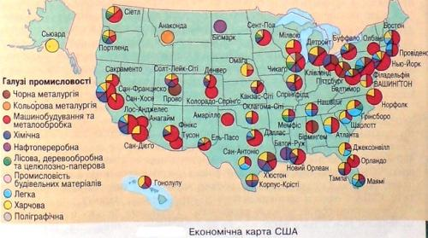
Економічна карта США

Slide 5
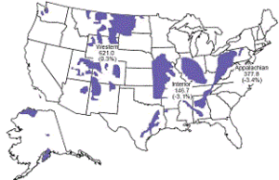
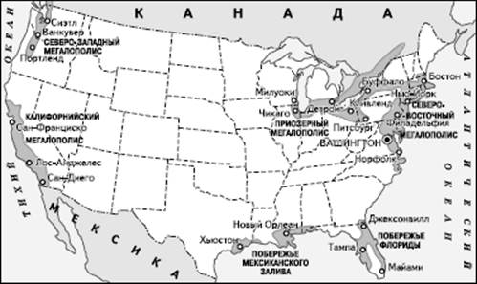
Вугільна і нафтова промисловість США

Slide 6
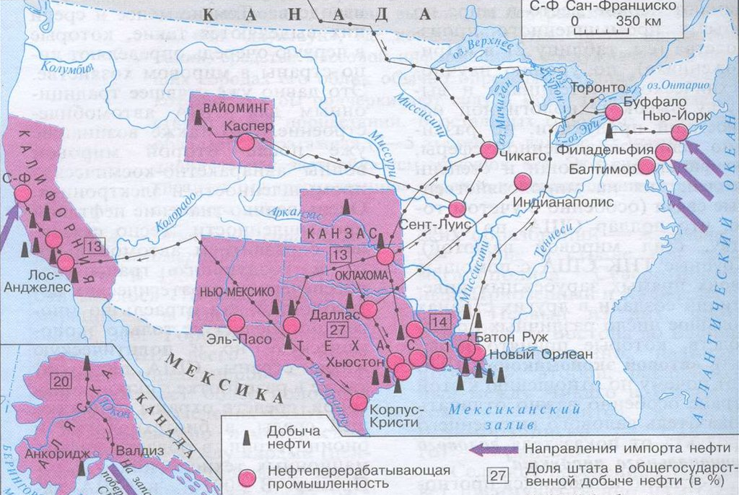
Нафтопереробна промисловість

Slide 7
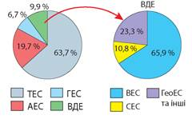
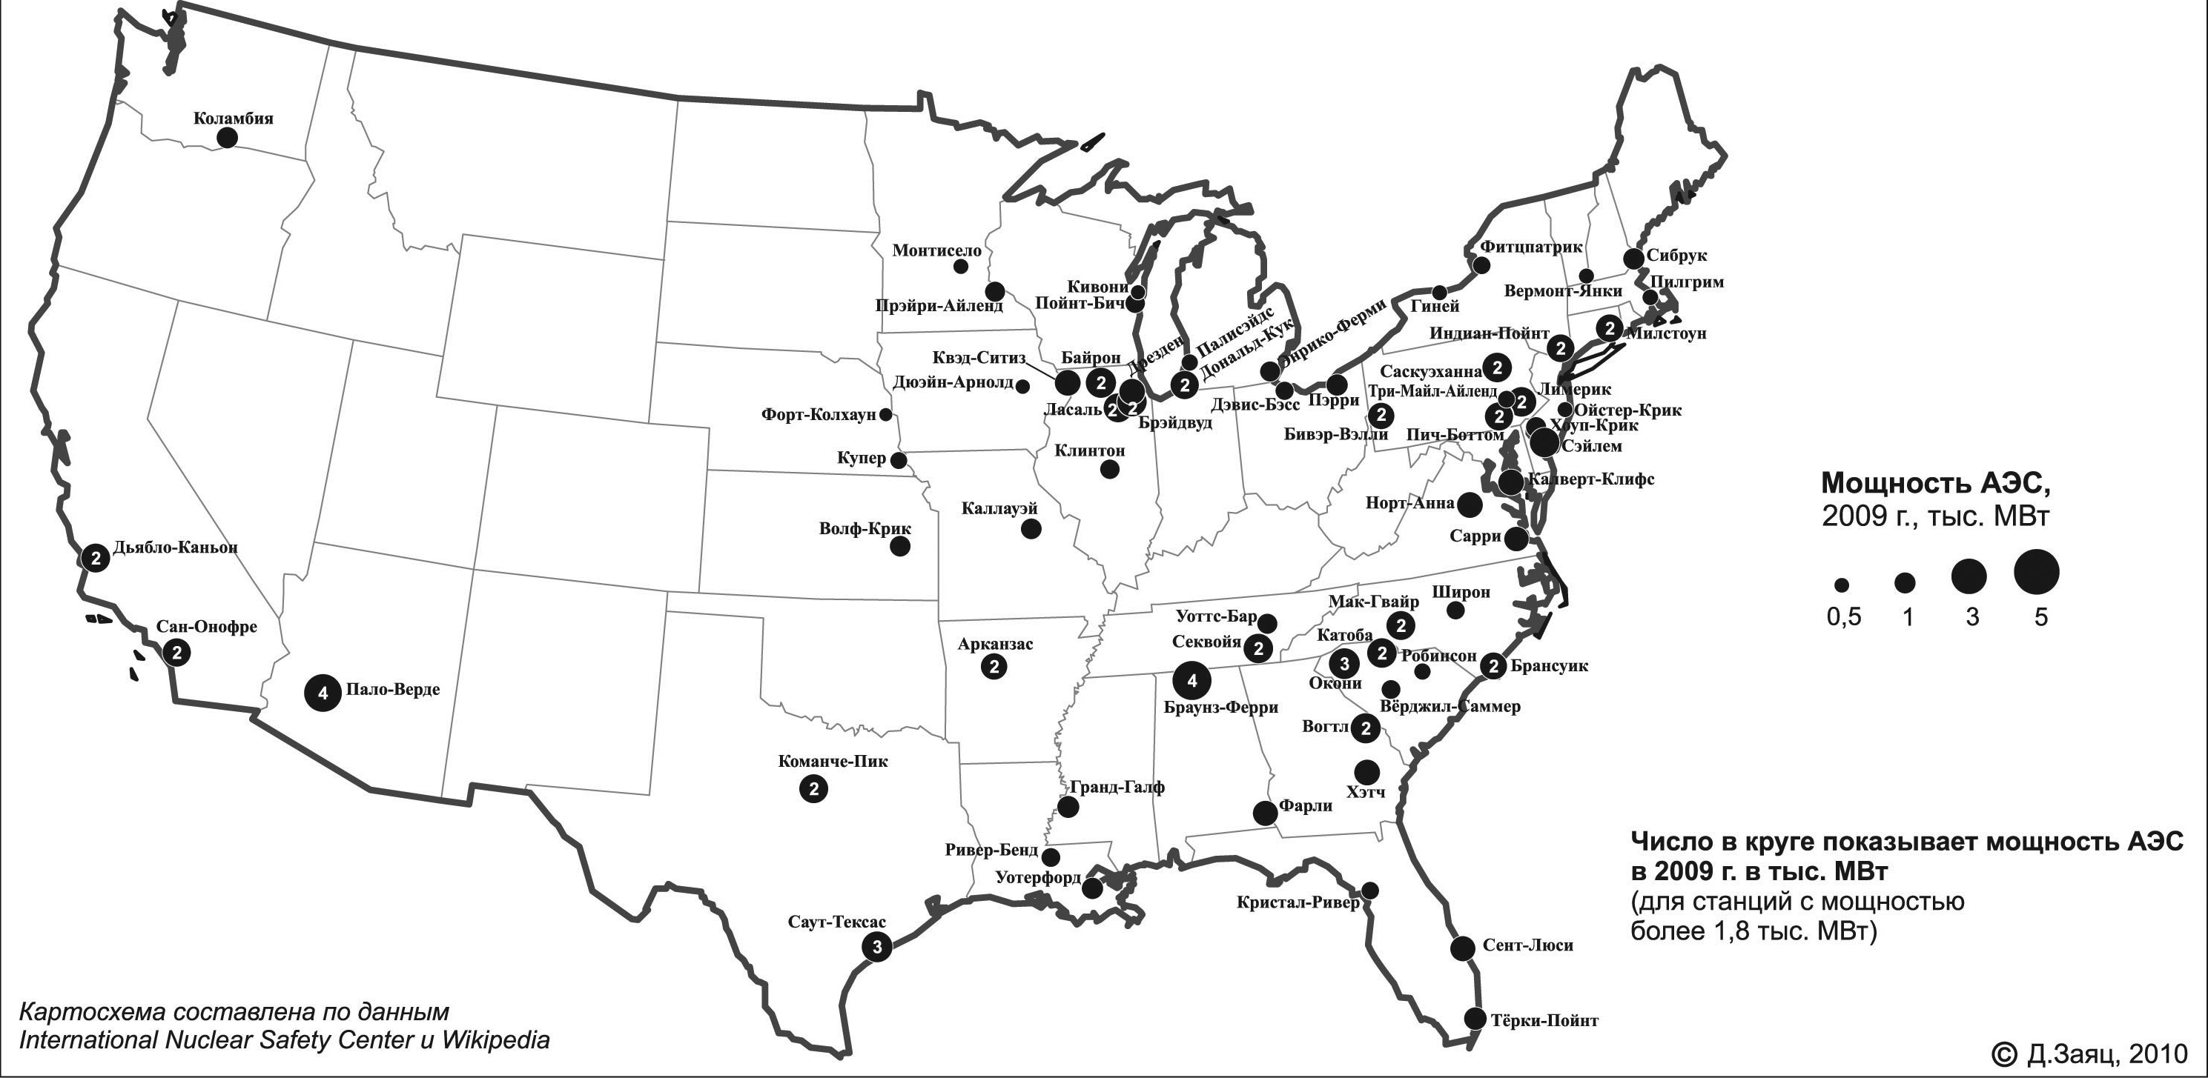
Атомні електростанції США

Slide 8
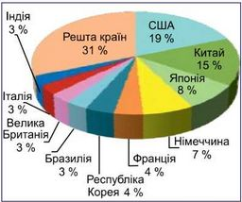
Частка країн у світовому виробницві хімічної продукції

Slide 9
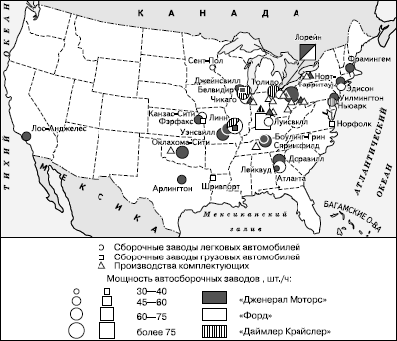
Автомобілебудування США

Slide 10
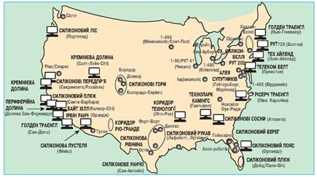
Технопарки і технополіси США

Slide 11
Домашнє завдання
Опрацювати § 40, вивчити основні чинники економічного розвитку країни та складові її економіки.

